Slide 1

Consolidate Your Future
中地国际工程有限公司
让理想更坚固！
China Geo-Engineering Corporation International Ltd.

Slide 2

让理想更坚固！
理想，是人们对未来的美好想象和希望，每个国家、每个人都有自己的理想，都在为追逐理想而奋斗不止。因理想我们奋发启程，因理想我们走向世界，理想是我们同行的理由，理想是我们前进的动力。中地国际专注于工程建设和实业投资领域，以优质的工程建设和强大的投融资实力，助力当地经济发展、社会进步，让人们的理想更坚固，让人们的生活更美好。

Slide 3

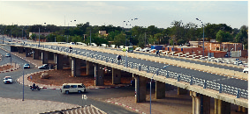
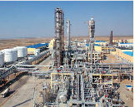
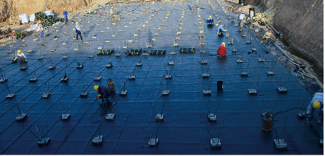
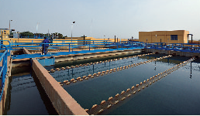
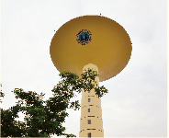
我们于1995年走出国门，是面向亚洲和非洲等国家和地区，从事国际工程建设与融资、实业投资等业务的国际化公司，经过二十余年的发展，足迹遍及全球三十多个国家，并在十几个国家和地区设立分支机构。公司全称为中地国际工程有限公司（简称中地国际，英文简称CGCINT）。
我们能够为全球客户提供规划、设计、融资、设备供货、施工、安装调试和运营的一揽子服务；我们逐步形成了以国际工程建设为依托带动工业、农业、矿业等实业投资的发展模式；我们拥有强大的资源整合能力和良好的融资能力，与许多专业公司（如咨询设计公司、专业施工公司、劳务公司、设备供应商及银行）建立了长期而稳定的战略合作伙伴关系；我们通过了ISO9001，ISO14001和ISO45001三体系认证；我们有管理人员、技术人员300余人，85%以上具有本科以上学历，具备丰富的工程施工及管理经验。
我们始终践行“让理想更坚固”的使命，秉承开拓创新的精神，凭借雄厚的实力和强大的资源整合能力，长期以来为世界各地的客户提供了给水排水、污水处理、农田水利、电力工程、油气工程、房建、路桥、打井、矿产勘察开发等上千项工程建设服务；投资了多家水泥厂；与非洲多个国家开展木薯种植、棕榈种植、矿产资源开发合作。我们的努力取得了令人瞩目的成绩，产生了巨大的经济效益和社会效益，成功地为员工、客户、社会创造了最大化的价值，同时与业主及其所在的国家建立了友好、稳定的合作关系，赢得了广泛好评和认可。我们致力于用精益的服务回报社会，用完美的工程实现你我的理想，巩固你我的未来。

Slide 4


地下水处理
Groundwater Treatment
水务 Water Works
泵站 Pumping Station
钻井 Borehole Drilling
管线 Pipelines
地下水勘察 Groundwater Prospecting
水池 Ground & Elevated Reservoir
地下饮用水开发 Groundwater Development
地表饮用水处理 Surface Water Treatment
排水 Drainage Channel
饮用水处理 Potable Water Treatment
污水处理 Sewage Treatment
General Infrastructure Works
Investment
电力工程 Electrical Works
油气工程 Oil and Gas Works
一般基础设施工程 General Infrastructure Works
投资 Investment
房建 Housing Construction
General Infrcastructure Works
Electrical Works
Worksr Works
Oil and Gas Works
Investment
工业（实业）投资 Industrial Investment
公路 Road Works
农业开发 Agriculture Development
桥梁 Bridge Works
地质勘察 Geologic Prospecting
农田水利 Irrigation Works
矿业开发 Mining Development

Slide 5
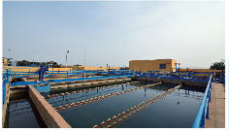
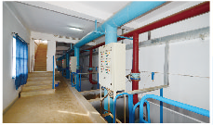
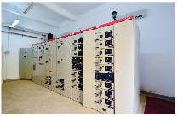
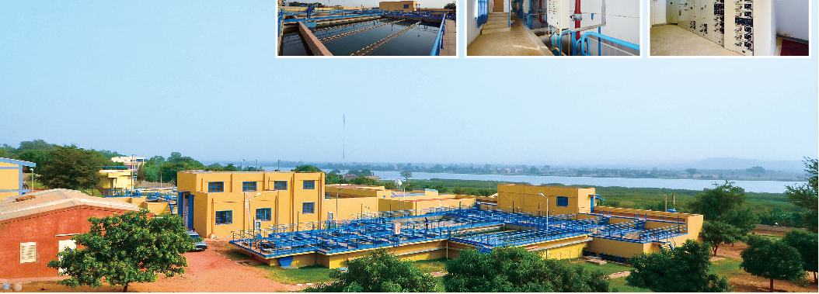
水务 Water Works
在水务领域，我们拥有从水源地勘察、钻井、管线铺设、水厂建设、管网连接、污水处理厂建设等一系列建设能力。同时，我们还拥有自来水厂、污水处理厂的运营能力。
尼日尔尼亚美GOUDEL水厂三期扩建工程

Slide 6
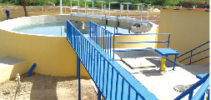
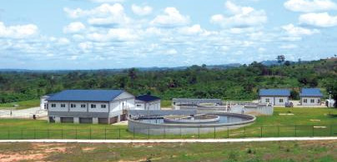
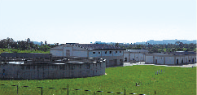
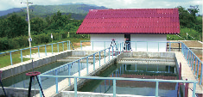
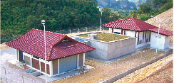
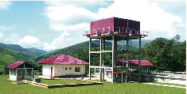
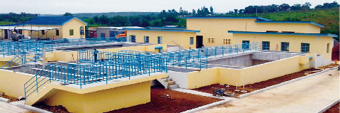
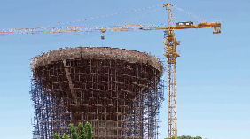
水务 Water Works
1. 尼日尔Gotheye水厂项目
2. 加纳Kwayakun水厂扩建项目
1
2
3
3.加纳 Koforidua水厂扩建工程
4.老挝Vienxay地区供水CW6标段
5.老挝Maungkam地区供水CW7标段
4
5
6
6.老挝Paklay地区供水CW8标段
刚果（布）Kinkala水厂项目
塞内加尔Ziguinchor省3200立方米大型水塔项目

Slide 7
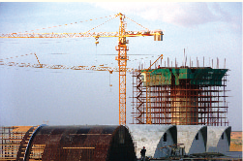
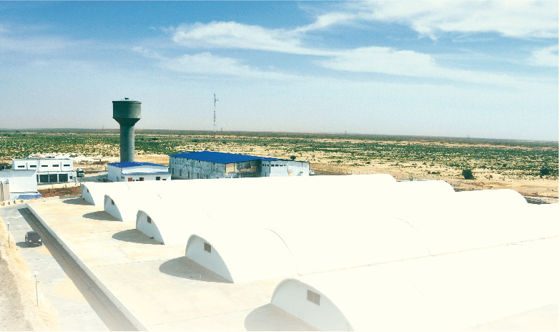
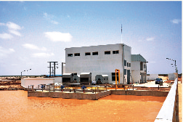
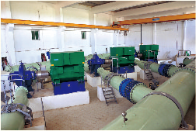
水务 Water Works
该项目为毛里塔尼亚规模最大的供水工程，其中129000立方米蓄水池，是当时非洲最大的蓄水池,施工技术要求高。
毛里塔尼亚Aftout-Essahli供水项目

Slide 8
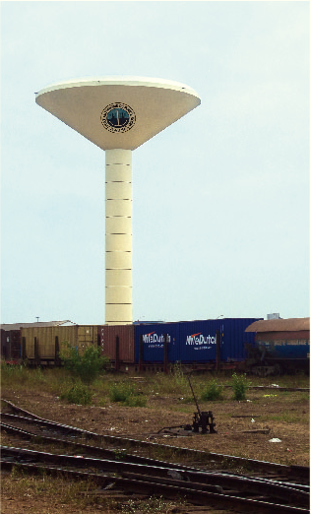
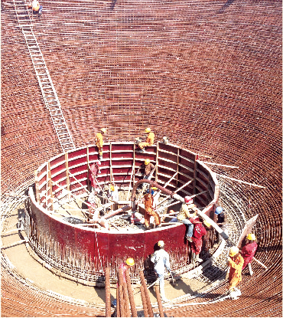
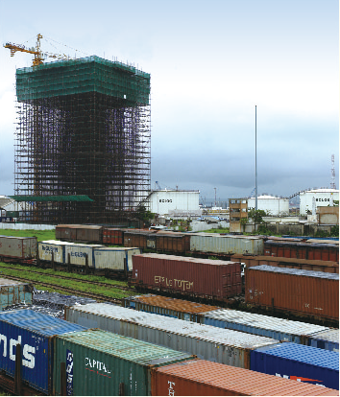
水务 Water Works
项目含供水管线长60千米，包括建造一座储量1000立方米的水塔。水塔高度56米，到目前为止仍是非洲最高的水塔。
刚果（布）黑角港水网修复与扩建工程

Slide 9
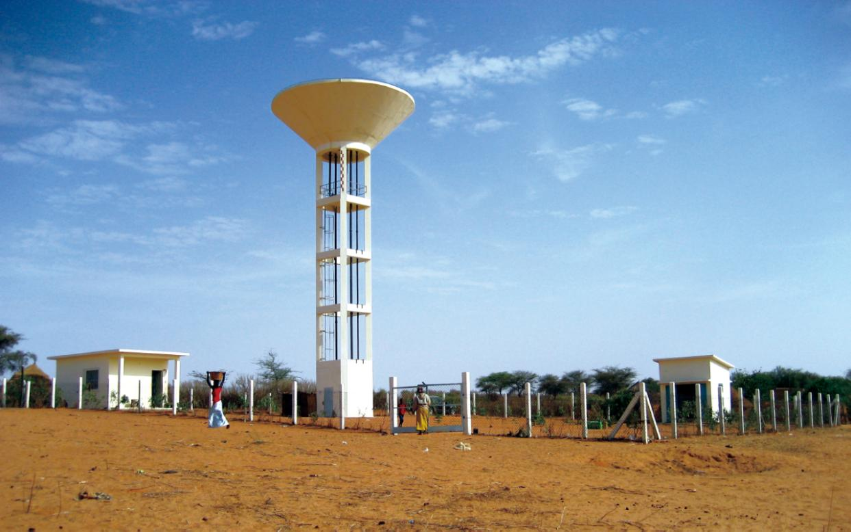
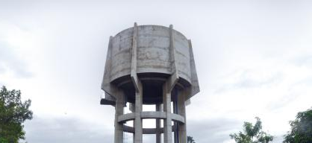
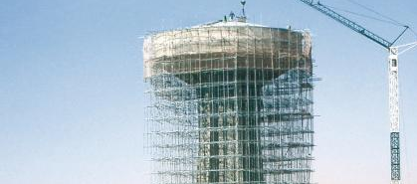
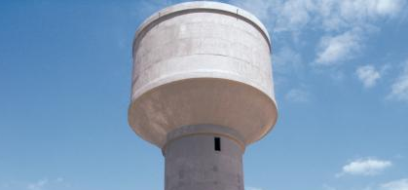
水务 Water Works
老挝万象市政供水项目标段一和标段二
尼日尔Agadez水塔修建项目
塞内加尔Kolda和Ziguinchor地区乡村供水系统与水塔建造项目
毛里塔尼亚努瓦迪布城市供水项目

Slide 10
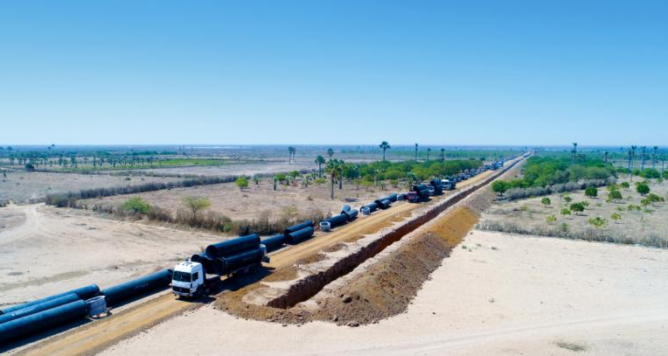
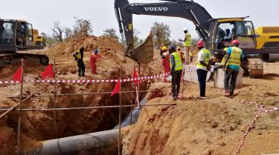
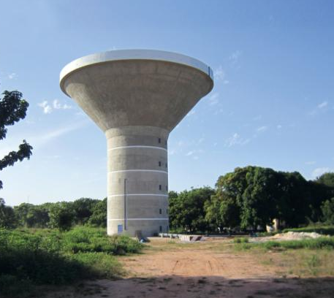
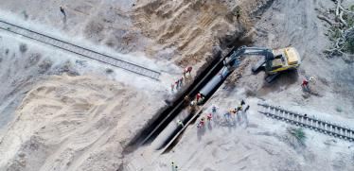
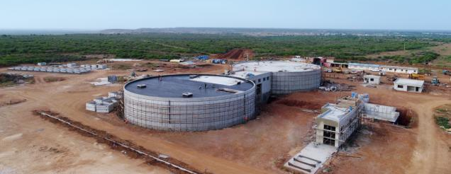
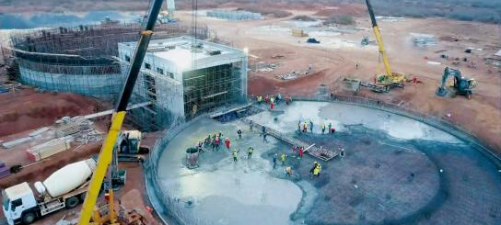
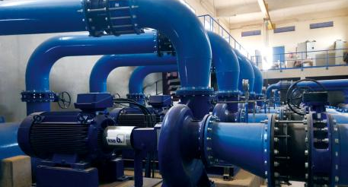
水务 Water Works
塞内加尔KMS3-LOT6项目：55公里球墨铸铁管线供货和铺设
塞内加尔Ziguinchor城市加压输水管道及3200方水塔工程
塞内加尔捷斯蓄水池项目：建造两座蓄水量各为10000立方米的水池
布基纳法索ZIGA Ⅱ供水项目

Slide 11
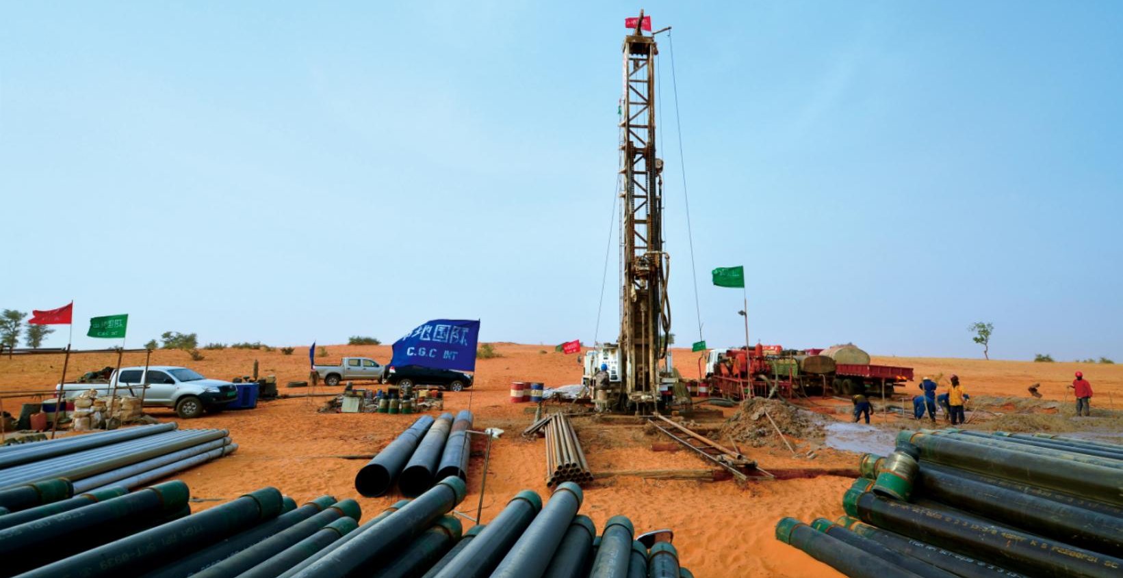
钻井工程 Borehole Drilling
尼日尔800米深井项目
项目距离塔瓦市区约1.5千米，由深度在800米以上的4眼深井组成。
钻井工程是我们的传统业务。目前累计钻井总数5500余眼，累计进尺1480千米。在非洲、亚洲地区，我们积累了大量的水文地质资料和数据。我们的打井团队，无论走到哪里，都会受到当地人民的热烈欢迎。

Slide 12
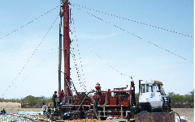
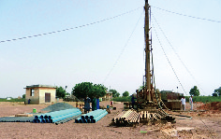
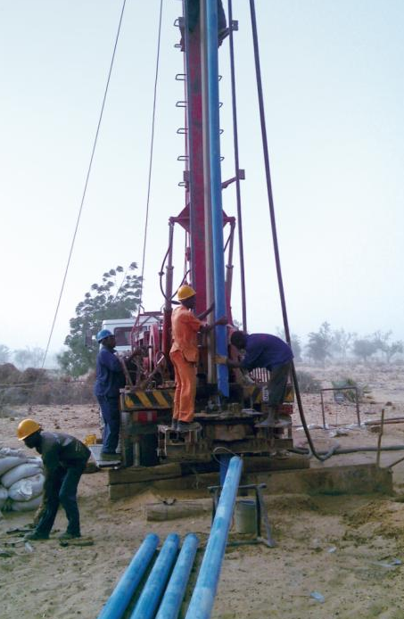
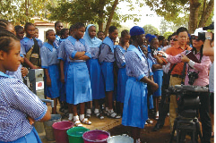
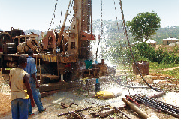
钻井工程 Borehole Drilling
尼日尔Agadze,Diffa和Zinder地区30眼钻井项目
尼日尔Dosso区Loga省29眼钻井项目
中国援助尼日利亚598眼井项目
尼日尔200眼钻井与43眼修井项目
尼日尔50眼井钻井项目

Slide 13
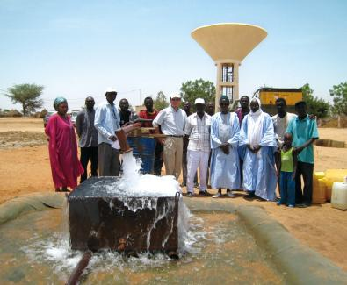
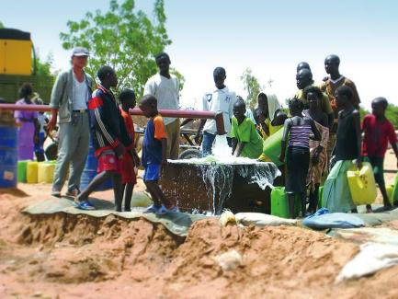
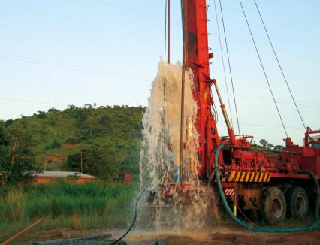
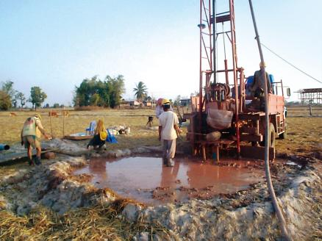
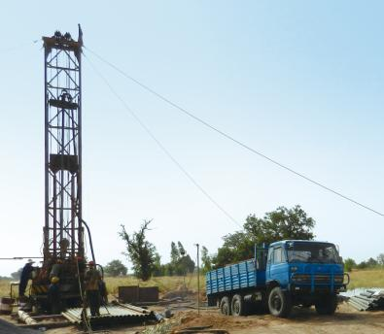
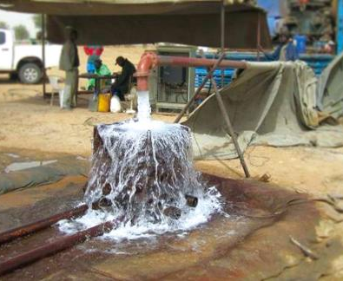
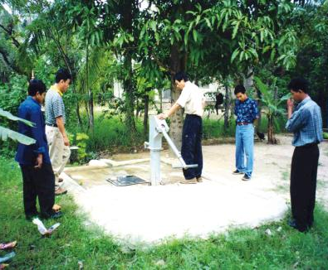
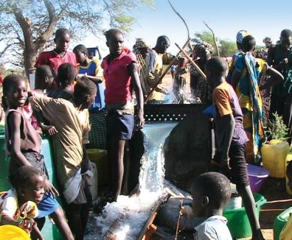
钻井工程 Borehole Drilling
塞内加尔Louga,Kolda和Ziguinchor地区27眼钻井与52眼修井项目
中国援助中非共和国60眼井项目
老挝小城镇供水钻井项目
塞内加尔Kaffrine和Ziguinchor地区35眼井与10眼井观测井项目
中国援助塞内加尔Diourbel地区1眼深井项目
中国援助柬埔寨500眼井项目
布基纳法索Sahel地区300眼钻井项目

Slide 14
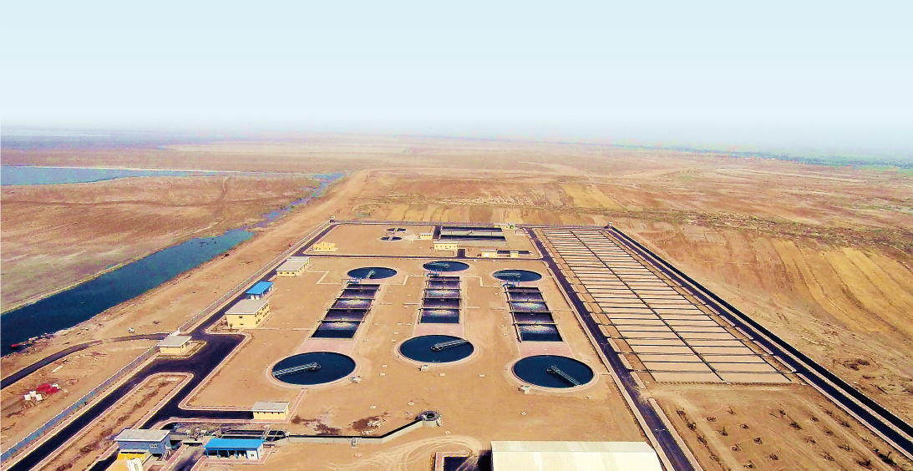
污水处理 Waste Water Treatment
伊拉克阿马拉污水处理厂三期项目
阿玛拉三期污水处理厂与管线工程项目位于伊拉克东南部米桑省。该项目每天能够收集并处理60000立方米城市生活污水。项目由6.8千米玻璃钢、UPVC管道、一个提升泵站与一个污水处理厂组成。

Slide 15







污水处理 Waste Water Treatment
1
2
3
4
1.曝气池土方开挖
2.初沉池
3.浓缩池
4.分解池现场
5.加氯池
6.干化床
7.直径2.4米的GRP管线
5
6
7

Slide 16




污水处理 Waste Water Treatment
伊拉克瓦希特省海伊市污水厂、污水雨水管网及提升泵站项目
该项目位于伊拉克东部瓦西特省，每天能够收集并处理30000立方米城市生活污水。

Slide 17


油气工程 Oil and Gas Works
伊拉克米桑油田水厂二期、三期工程
水厂二期、三期规模分别为10000立方米/日和20000立方米/日。包括二期的土建和设备安装工作，以及水厂三期的土建工作。

Slide 18





油气工程 Oil and Gas Works

Slide 19



油气工程 Oil and Gas Works
伊拉克米桑油田天然气处理厂土建工程
伊拉克米桑油田脱气站升级项目土建施工工程
天然气处理厂设计规模为2000000立方米/日。土建工程主要包括增压、脱硫、硫磺回收、供热、循环水站和公用控制6个单元，共3个单体建筑，总面积约3600平方米。
项目内容主要包括米桑油田AGS1、BUN等5个脱气站内的8个构筑物，总建筑面积约5000平方米。
伊拉克米桑油田BUT Upgrade及新CPF土建工程
该项目主要包括BUT升级改造、新CPF和BUS1改造等12个单元，共计5个单体建筑，总建筑面积约10000 平方米。

Slide 20



油气工程 Oil and Gas Works
布基纳法索PENI油站建设项目
油库总存储容量约为104000立方米，包括9个立式地上油罐及其配套附属设施。
伊拉克纳西里耶储油库增压泵基础，油水罐和污油罐基础
项目由4个增压泵基础和14个污油罐和油水罐基础组成。

Slide 21

房屋建筑工程 Housing Construction
刚果（布）黑角自治港行政总部办公大楼项目
项目位于刚果（布）港口城市黑角，大西洋沿岸，工程总用地面积27572.05平方米。建筑总面积16734.7平方米。地上16层，地下1层，建筑总高度为64.70米，主要包含主楼、裙楼和设备房，钢筋混凝土框架结构，该办公大楼为异型建筑，外形酷似帆船。

Slide 22



房屋建筑工程 Housing Construction
刚果（布）恩古瓦比大学图书馆项目
项目为中国政府援助建设，位于刚果（布）首都布拉柴维尔，包括采编办公室、图书阅览区、展览厅、报告厅及配套用房等, 总建筑面积6042平方米，项目于2011年交付。
中国国家主席习近平出席图书馆启用仪式
图书馆大厅

Slide 23

房屋建筑工程 Housing Construction
毛里塔尼亚医学院项目
项目总建筑面积8952平方米，由教学实验楼、行政办公楼、配套动物房和病原生物学实验室、阶梯教室、餐厅、教师公寓等组成，是一所集医疗、教学、科研为一体的现代医学院。项目于2013年交付。

Slide 24



房屋建筑工程 Housing Construction
乍得自由医院鸟瞰图
乍得自由医院住院楼
乍得自由医院维修项目
项目需在2年内对7500平方米的建筑进行翻新改造，更换所有水、电系统，提供并安装新的医疗设备。经过精心组织，我们的施工没有影响医院的正常营业，项目于2013年交付。
乍得中国医疗队专家宿舍

Slide 25


房屋建筑工程 Housing Construction
刚果（布）BGFI银行大楼项目
该项目为建造一栋地上九层及地下一层的办公大楼，于2013年11月开工建设。
毛里塔尼亚友谊医院项目
该项目是中国政府援建的综合性医院，位于毛里塔尼亚首都努瓦克肖特南部的阿拉法特区。该项目总建筑面积7410平方米，于2010年交付。

Slide 26



房屋建筑工程 Housing Construction
刚果（布）Kindamba市政府办公楼项目
该项目于2013年8月交付使用。
加纳综合医院项目
项目位于加纳首都阿克拉，占地面积23937平方米，总建筑面积7622.54平方米，于2010年9月交付使用。

Slide 27





房屋建筑工程Housing Construction
尼日尔伊斯兰大学综合楼项目
该项目总建筑面积约为17690平方米，建筑物总高度58.85米。
尼日尔伊斯兰大学女子学院项目
该项目包含行政楼、教学楼等27个单体及室外工程，包括土建、装修、水、电、空调等专业工程，总建筑面积为52694平方米，是迄今为止尼日尔面积最大的建筑群。

Slide 28




路桥工程 Road and Bridge Works
尼日尔尼亚美Malibero立交桥
工程位于尼日尔首都尼亚美市，是尼日尔的第一座立交桥。右图为尼总统与中国大使为项目通车剪彩。

Slide 29




路桥工程Road and Bridge Works
尼日尔尼亚美Kennedy立交桥
工程位于尼日尔首都尼亚美市中心。
尼日尔河法里耶大桥项目
大桥横跨尼日尔河，总跨径640米，单跨40米，共16跨，64片预应力T梁。

Slide 30





路桥工程 Road and Bridge Works
老挝万象市政道路项目
老挝中等城市市政道路项目
老挝勐塞省级公路项目
加蓬泄湖大道项目
加蓬Bongoville市政道路项目

Slide 31

农田水利工程 Irrigation Works
我们帮助客户完成了5.7万公顷的农田水利建设，项目惠及135万人。
尼日尔Kandadji 大坝下游1700公顷农田整治项目

Slide 32




农田水利工程 Irrigation Works
平地机正在对1200公顷范围内农田进行精确平整
CPK主渠道输水灌溉
塞内加尔Bakel地区农田整治工程
塞内加尔Hamady Ounare与Orkadière地区农田整治工程

Slide 33




电力工程 Electrical Works
丰金220kv输电线路改造工程项目（线路长度16km）
井冈山至瑞金220kv输电线路工程（线路长度128km）
抚州七里岗220kv变电站工程，配套220kv输电线路工程（电站规模150MVA，输电线长度22km）
亚东水泥厂220KV变电站工程（电站规模：2×75MVA）

Slide 34





电力工程 Electrical Works
毛里塔尼亚Aftout供水项目中的电控系统
毛里塔尼亚Aftout供水项目中的变电站
伊拉克阿玛拉污水处理厂三期项目中的电控系统

Slide 35




电力工程 Electrical Works
尼日尔多索和提拉贝里地区中低压电网增强项目
尼日尔马拉迪和津德尔地区中低压电网增强项目

Slide 36






电力工程 Electrical Works
尼日尔多索和提拉贝里地区中低压电网增强项目
尼日尔多索和提拉贝里地区中低压电网增强项目

Slide 37




实业投资 Industrial Investment
塞拉利昂油棕种植加工园（3万公顷）
刚果(布)木薯种植加工园（3.6万公顷）
邢台水泥厂项目（产能4000吨/天）
摩洛哥铅锌矿开发项目

Slide 38

其他工程 Other Projects
援尼日尔Seyni Kountche体育场馆维修项目
老挝万象市政排水整治项目
加纳Koforidua供水系统项目二期
塞内加尔供水系统与水塔建造项目
柬埔寨金边市毛泽东大道维修项目
毛里塔尼亚努瓦克肖特城市供水管网翻修和加强项目
伊拉克海伊污水处理厂项目
塞内加尔5000立方米水池修复
老挝万象市2200排水渠项目
毛里塔尼亚水塔施工
加蓬邦戈维尔小学
毛塔首都管网LOT1泵房外貌
援摩洛哥Souss-Massa-Draa
地区地球化学填图技术合作项目
塞内加尔Louga地区翻新52眼井
塞内加尔PoutNord PN1和
PN13两眼井翻修
刚果（布）桑加省韦索市供水管网和储水设施
尼日尔Tahoua和Tillaberi地区
水塘整治
刚果朱埃电台技术组专家住房项目
老挝勐塞公路护坡工程
加纳Nsawam水厂扩建项目
老挝湄公河护岸工程
塞内加尔Ziguinchor省乡村供
水系统与水塔建造项目
毛里塔尼亚努瓦迪布con
sado水塔
塞内加尔Kaolack Fatick Koungueul市供水系统扩建项目

Slide 39

我们在这里落地生根
随着事业领域的不断延伸和市场区域的持续扩大，中地国际的运营管理模式也在不断地创新完善。为更好地适应工程建设服务需要和事业发展需要，我们建立起了日趋完善的运营组织体系。以国家和项目为单位建立了众多分支机构，从而实现了属地管理和定点管理，建立巩固了公司的事业根据地，进而让公司在目标市场能够落地生根、茁壮成长。
中地国际 尼日尔
中地国际 毛里塔尼亚
中地国际 塞内加尔
中地国际 巴黎
中地国际 中非
中地国际 伊拉克
中地国际 肯尼亚
中地国际 老挝
中地国际 布基纳法索
中地国际 迪拜
中地国际 加纳
中地国际 阿曼
中地国际 刚果(布)

Slide 40

我们的朋友遍天下
中地国际始终以客户为中心，以品质为目标，以专业为追求，以合作为手段，在国际范围内寻求最佳的合作伙伴，建立最可靠的合作关系，整合积聚最有效的资源和能力，为客户提供最专业优质的产品和服务。正是由于我们拥有真诚尽责的态度、认真专业的价值观、诚信共赢的精神，才使得我们与客户、合作伙伴之间建立了既师既友般的合作关系，与当地政府、民众之间能够互帮互助、和融相处，才使得我们能够更好地造福、回报当地社会和民众。

Slide 41











尼日尔总统伊素福在总统府接见我公司代表
尼日尔总理拉菲尼与尼日尔经理部经理亲切握手
毛里塔尼亚总理拉格达夫参观毛塔南水北调项目取水口泵站
刚果（布）总统萨苏参加黑角行政大楼奠基仪式
非盟委员会前任主席、加蓬外交部长让·平先生视察工地
伊拉克市政工程部部长和米桑省长为阿马拉污水处理厂项目奠基
公司领导向毛里塔尼亚总统介绍努瓦迪布供水项目进展情况
塞内加尔总统麦基•萨勒莅临塞内加尔KMS3供水项目开工仪式现场
塞内加尔水利部部长参加打井奠基
刚果（布）总统萨苏为BGFI银行新办公大楼剪彩
尼日尔总统伊素福视察伊斯兰大学女子学院项目

Slide 42






因我们在一起，生活更美好

Slide 43





因我们在一起，责任勇担当

Slide 44

人类因梦想而进步，世界因共享而发展。我们将发挥自身优势，挖掘自身潜能，与国际范围内的业内先进企业和机构携手合作，为广大客户建设更加完美的工程，为社会大众创造更加美好的生活，为世界创建更加美好的未来。

Slide 45
谢谢观赏！
www.cgcint.com
北京市海淀区香山南路92号院1号楼 100093 +86 10 8240 8461 +86 10 8240 8463
Building A, No.92, Xiangshan South Road, Haidian District, Beijing 100093, China, Tel: +86 10 8240 8461, Fax: +86 10 8240 8463
v.20210705

